Slide 1
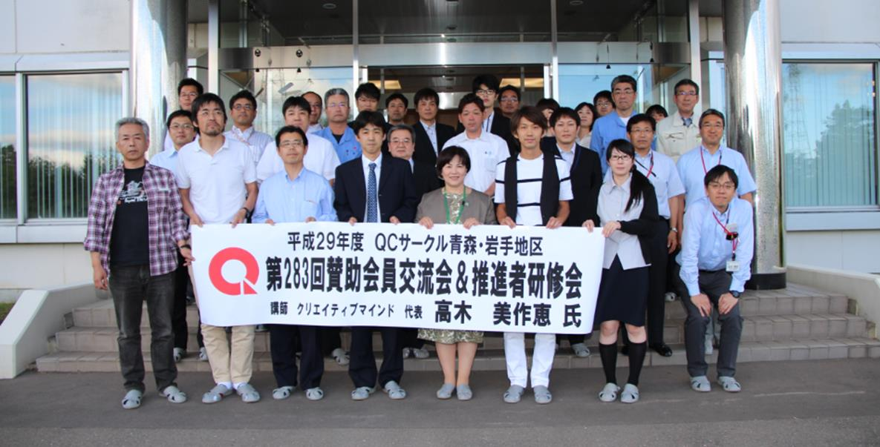
平成29年度 QCサークル青森・岩手地区
第283回賛助会員交流会＆推進者研修会
研修テーマ 推進者のための指導力・支援力強化
主催 QCサークル東北支部 青森・岩手地区
記念撮影 参加人員 45名
Notes:
Copyright 2010 FUJITSU LIMITED
1

Slide 2
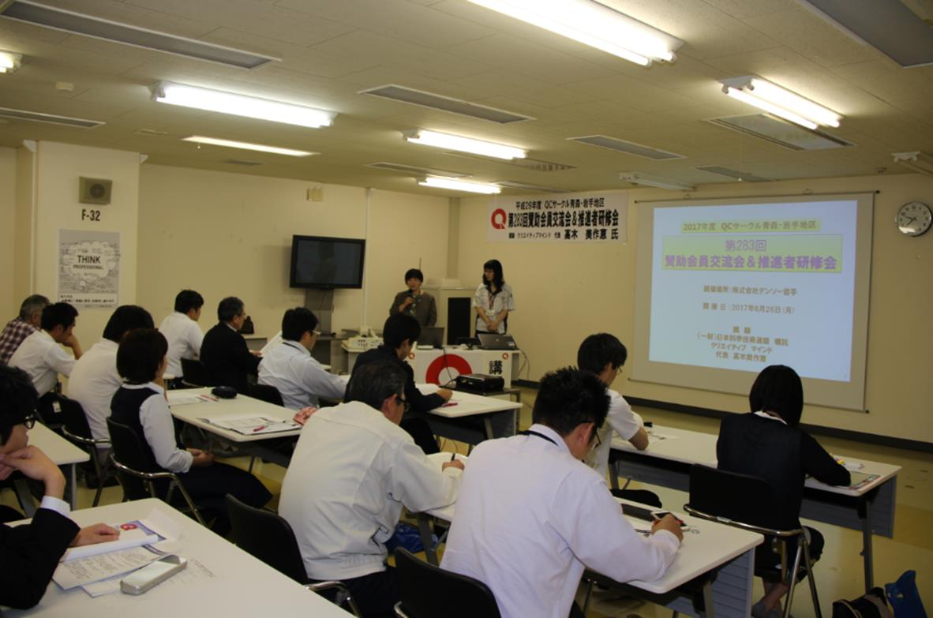
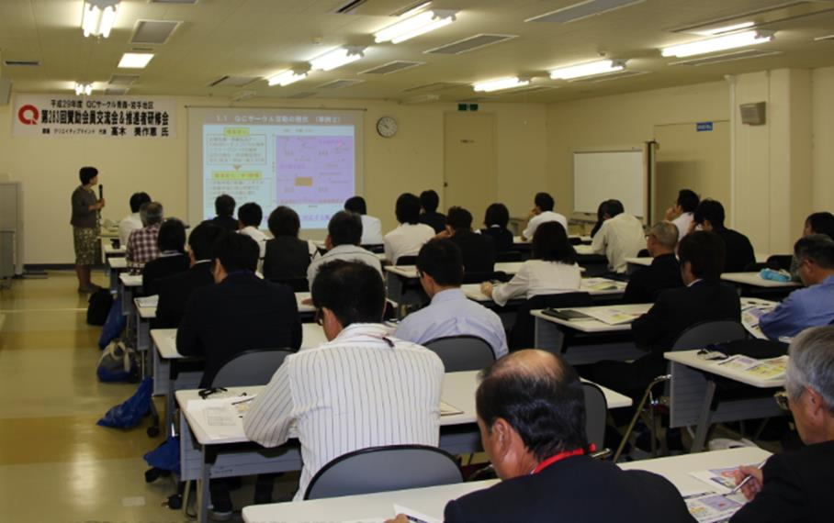
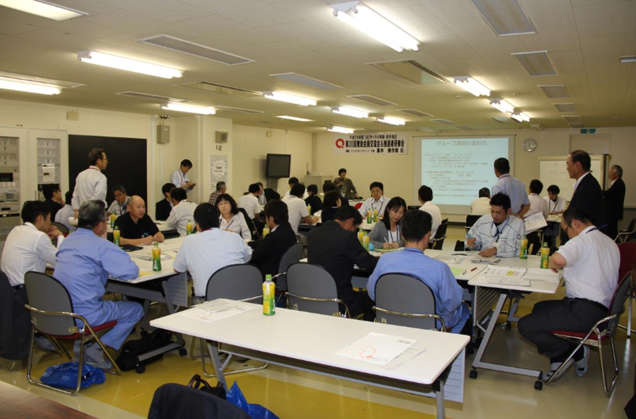
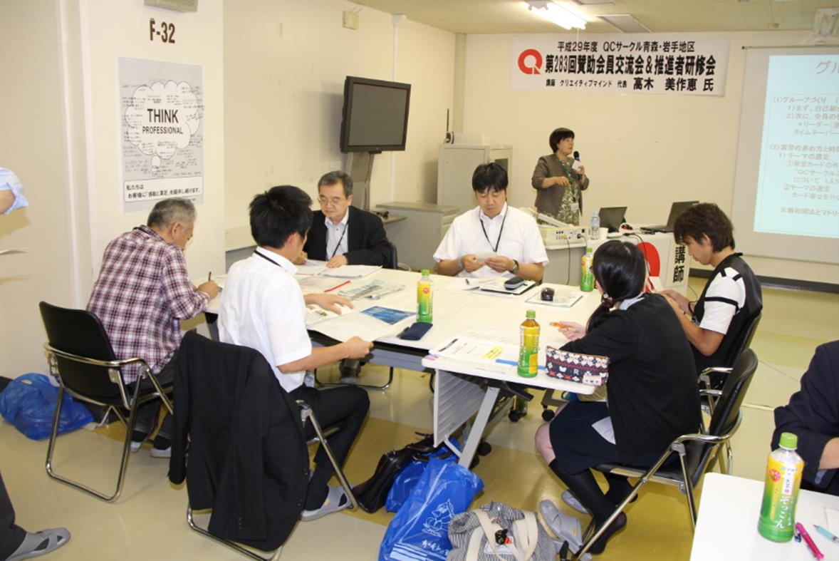
研修会風景
ｵﾘｴﾝﾃｰｼｮﾝ（高橋幹事長）
高木先生の講義
グループ討議
グループ討議
Notes:
Copyright 2010 FUJITSU LIMITED
2

Slide 3
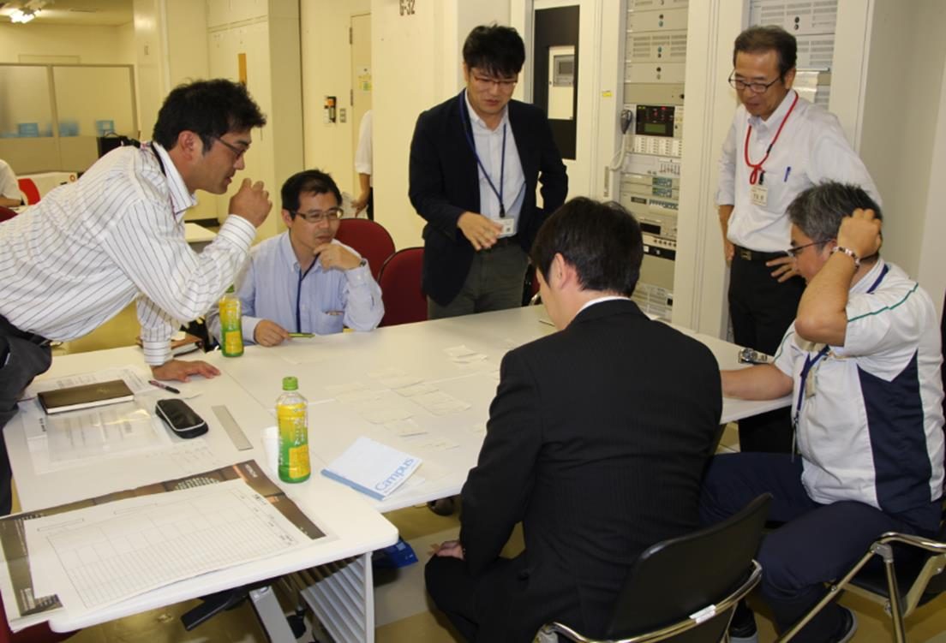
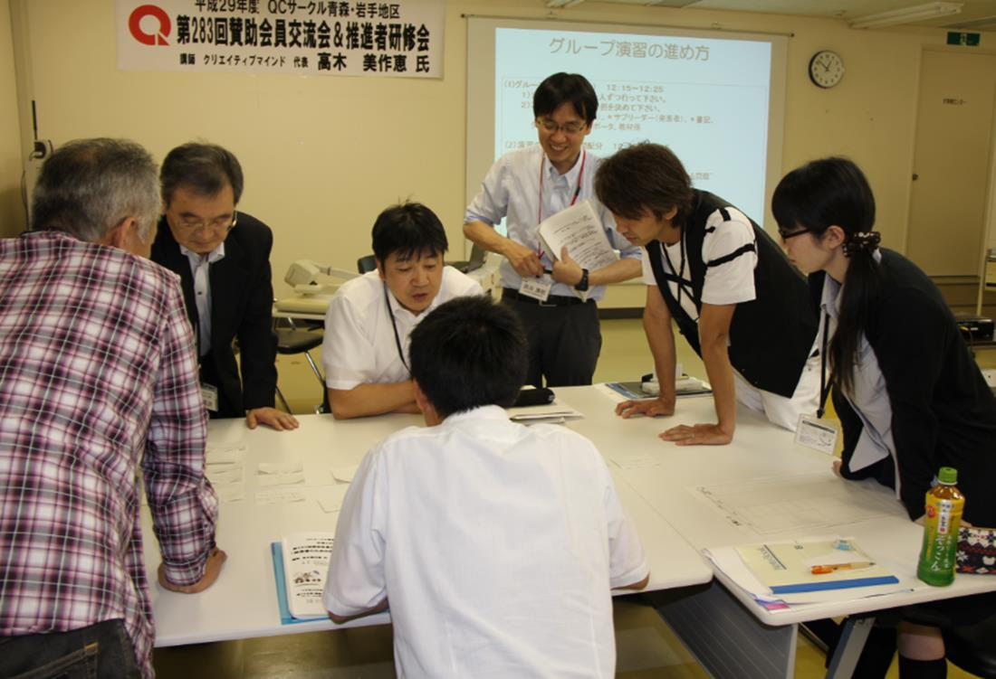
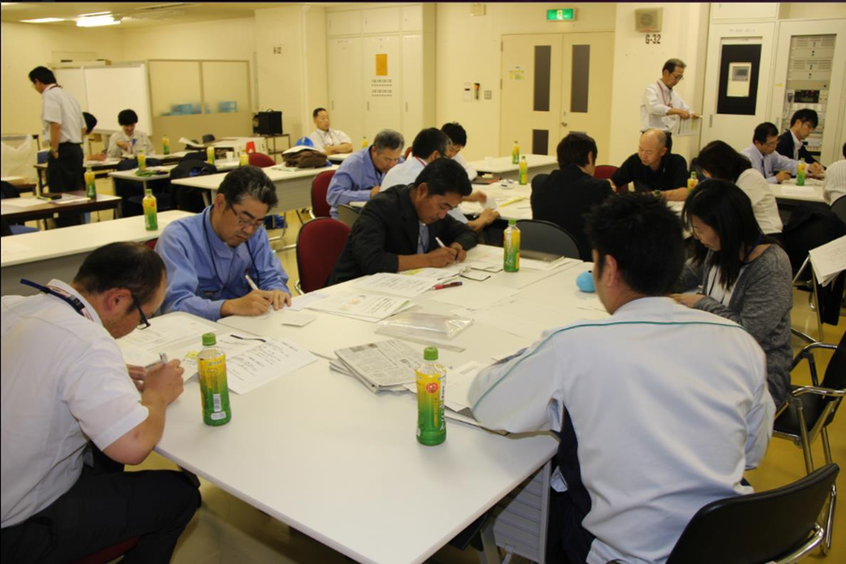
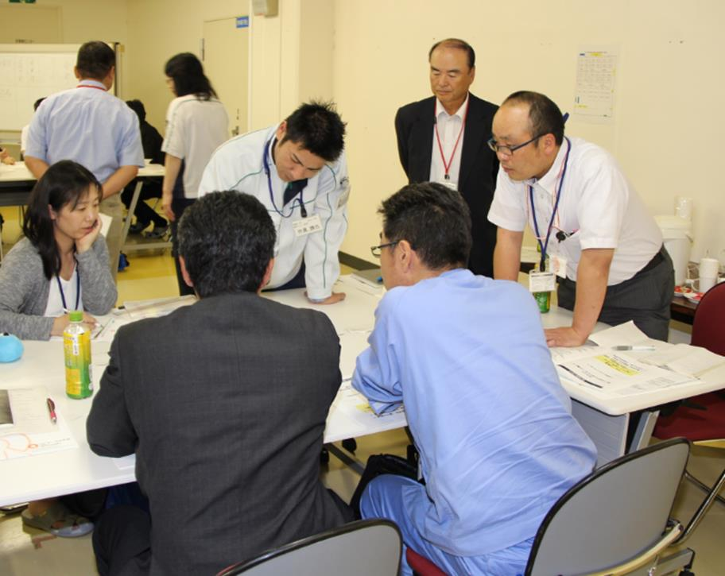
研修会風景
グループ討議
グループ討議
グループ討議
グループ討議
Notes:
Copyright 2010 FUJITSU LIMITED
3

Slide 4
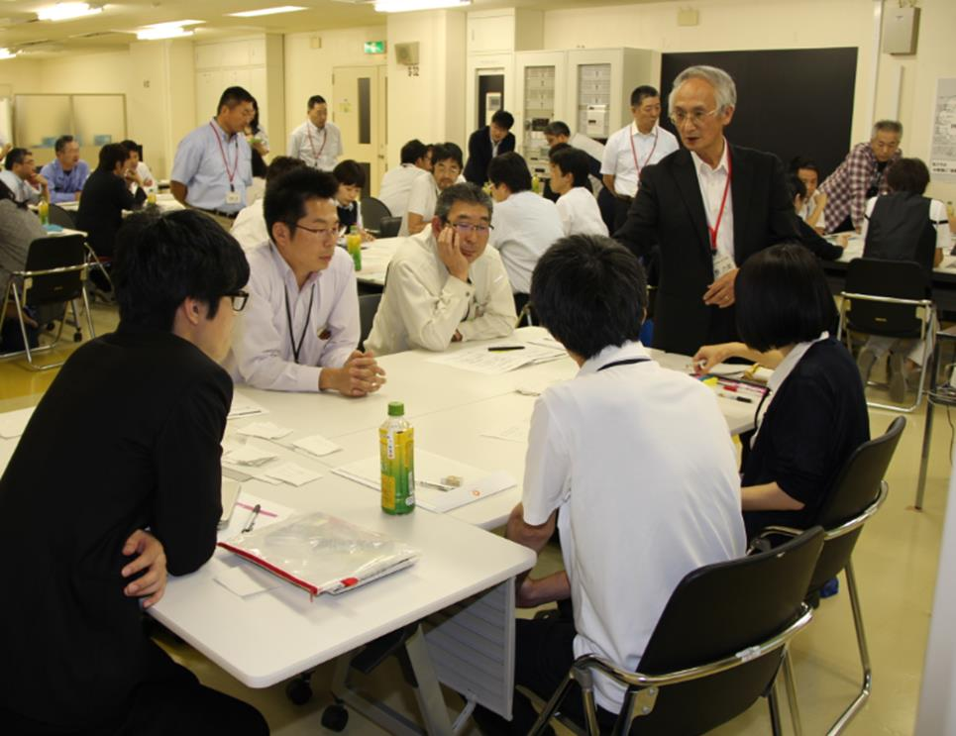
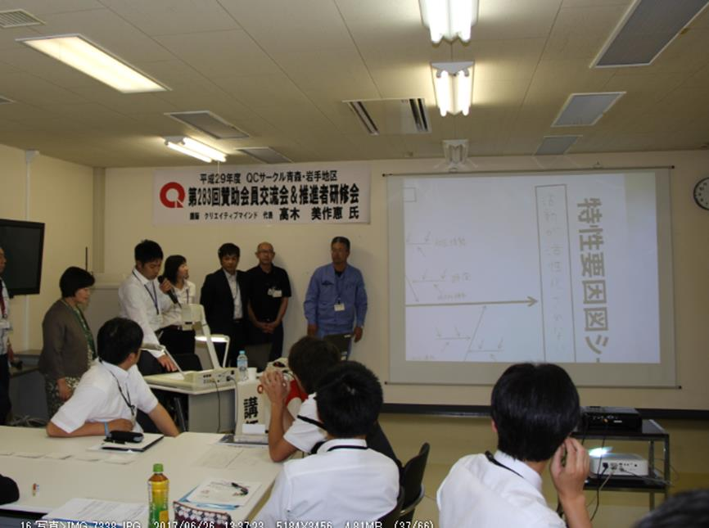
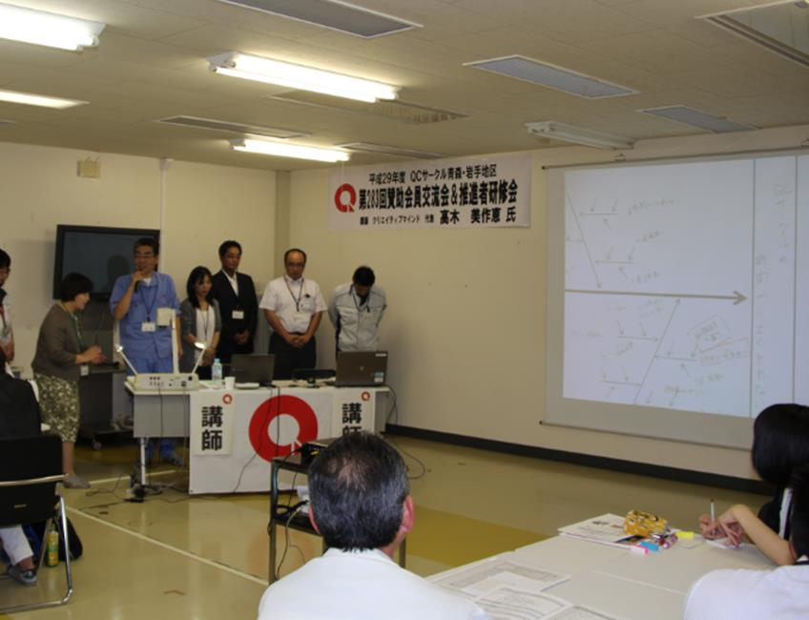
研修会風景
グループ討議
発表の様子
発表の様子
発表の様子
Notes:
Copyright 2010 FUJITSU LIMITED
4

Slide 5
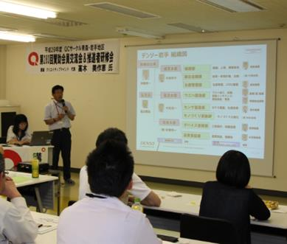
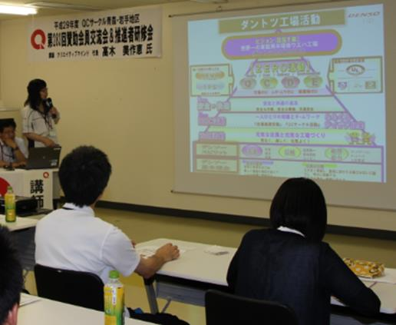
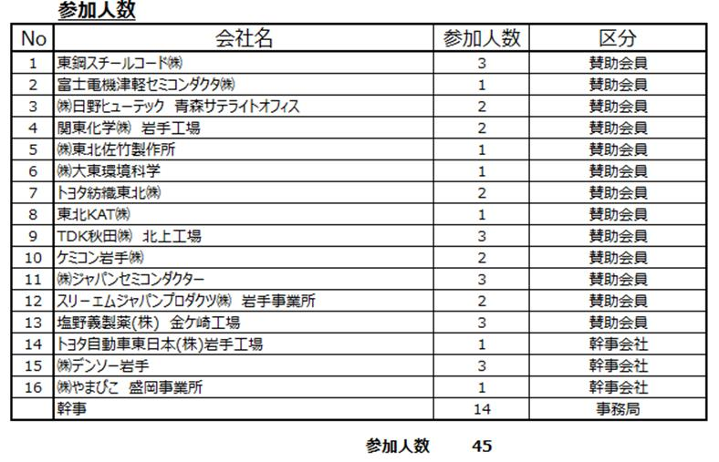
デンソー岩手の会社説明とQCサークル活動の説明
デンソー岩手の会社概要説明
デンソー岩手QC活動の説明
参加人数（企業別）
Notes:
Copyright 2010 FUJITSU LIMITED
5

